Slide 1
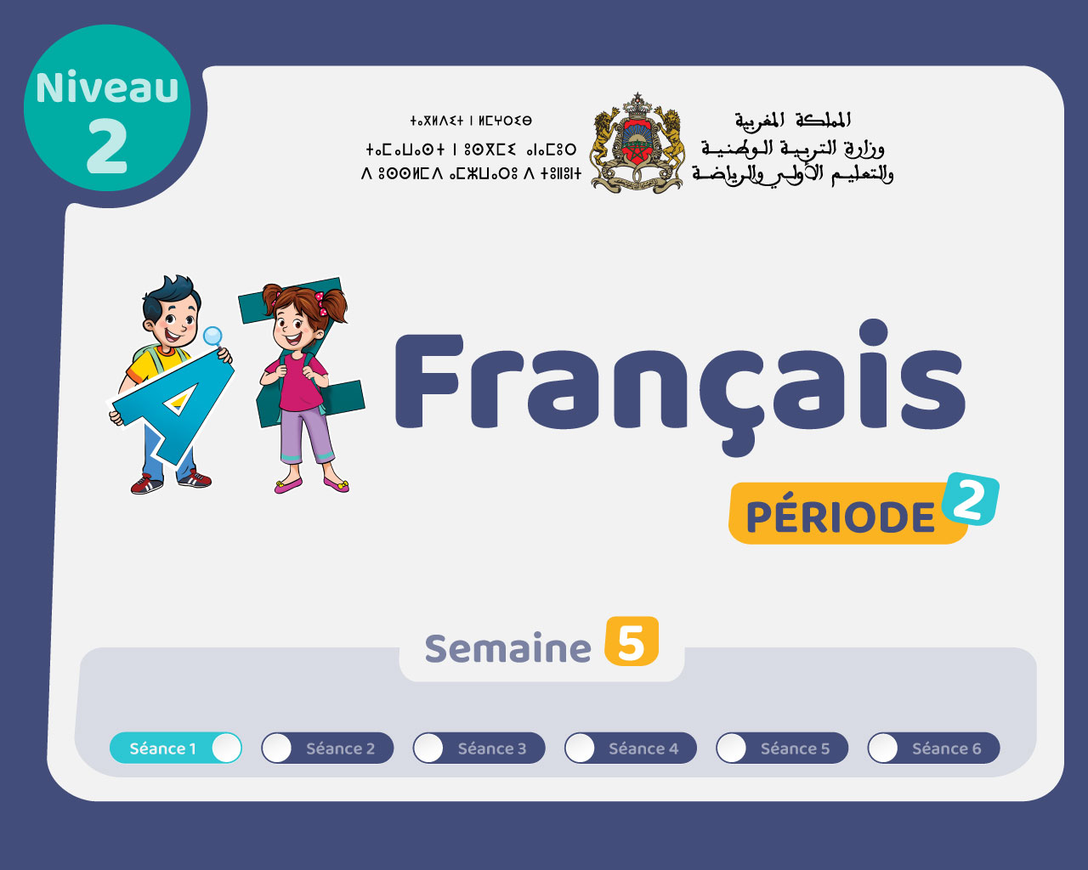

Slide 2




Bonjour les enfants. Aujourd’hui, nous allons réviser les mots de vocabulaire des semaines précédentes. Soyez attentifs.

Slide 3
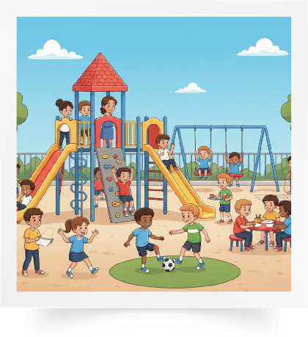
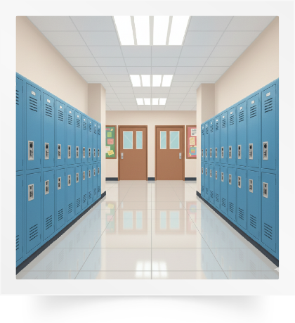
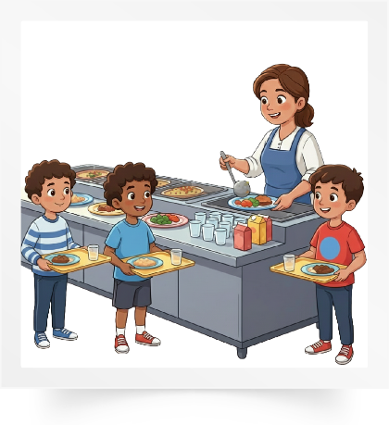
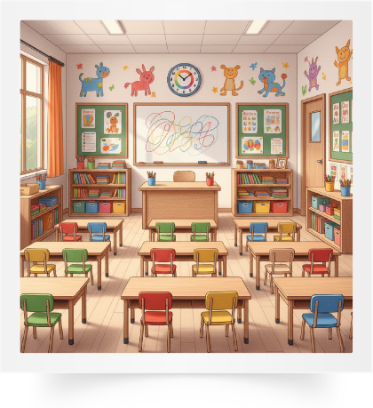


Répétons ensemble : La cour – Le couloir – La cantine – Une classe – La clé – Une cloche.
La cour
Le couloir
La cantine
Une classe
La clé
Une cloche

Slide 4

Pour chaque image, je vais désigner un élève pour dire le mot. C’est quel mot ?

Slide 5

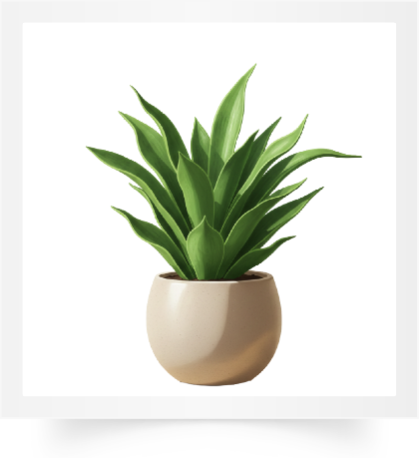

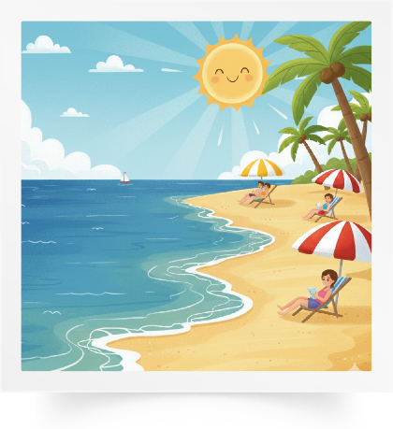
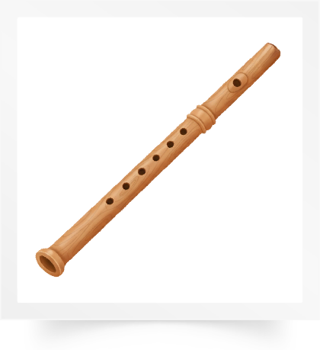
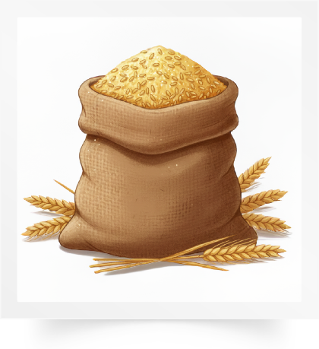
Répétons ensemble : Une glace – Une plante – Une plume – La plage – Une flûte – Le blé.
Une glace
Une plante
Une plume
La plage
Une flûte
Le blé

Slide 6
Pour chaque image, je vais désigner un élève pour dire le mot. C’est quel mot ?

Slide 7
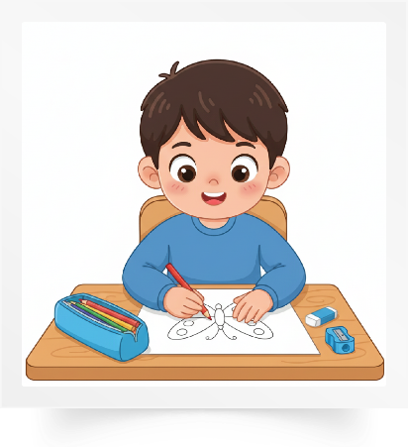

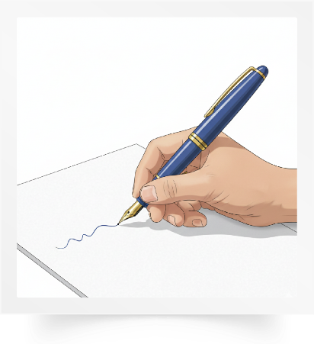

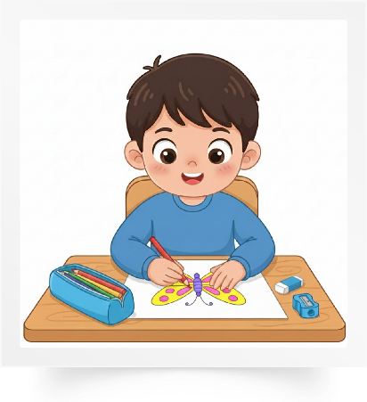
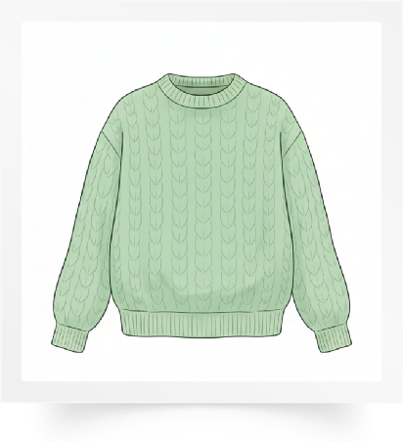
Répétons ensemble : Dessiner – Lire – Écrire – Une histoire – Colorier – Un tricot.
Dessiner
Lire
Écrire
Une histoire
Colorier
Un tricot

Slide 8
Pour chaque image, je vais désigner un élève pour dire le mot. C’est quel mot ?

Slide 9
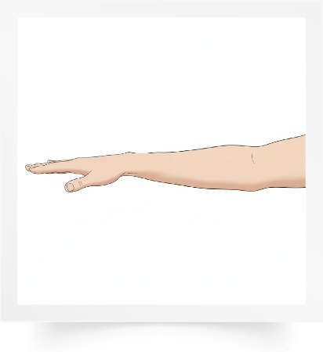

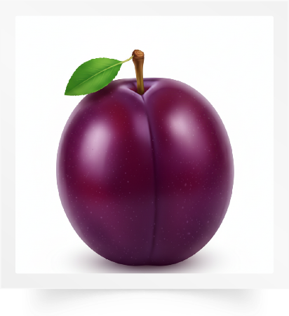
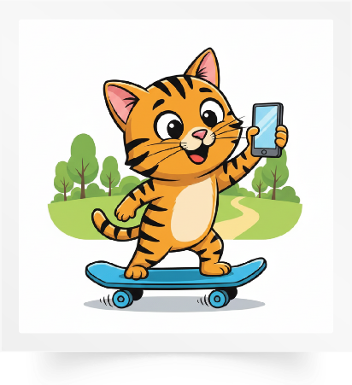


Répétons ensemble : Un bras – Le drapeau – Une prune – Drôle – Gris – Des frites.
Un bras
Le drapeau
Une prune
Drôle
Gris
Des frites

Slide 10
Pour chaque image, je vais désigner un élève pour dire le mot. C’est quel mot ?

Slide 11
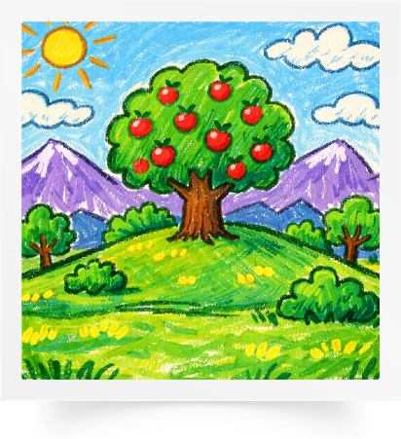
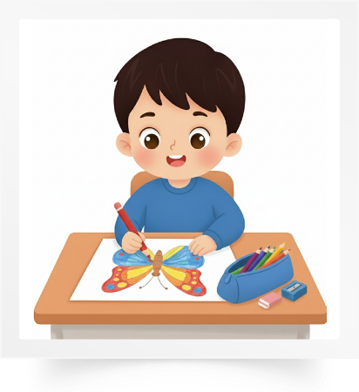


Répétons ensemble : La lecture – L’écriture – Le dessin – Le coloriage – Un jouet – Des lacets.
La lecture
L’écriture
Le dessin
Le coloriage
Un jouet
Des lacets

Slide 12
Pour chaque image, je vais désigner un élève pour dire le mot. C’est quel mot ?

Slide 13
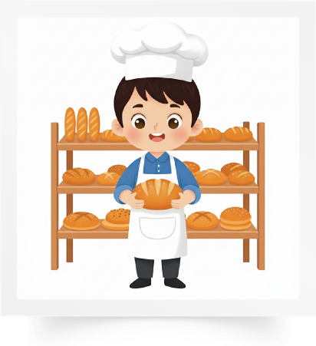



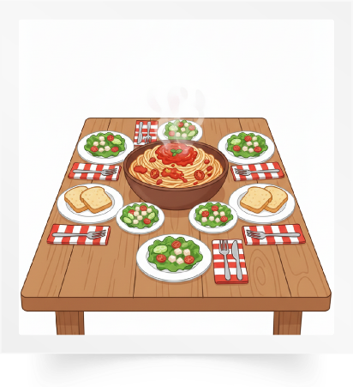

Répétons ensemble : Le boulanger – Le nez – Un bonnet – Violet – Le dîner – Le goûter.
Le boulanger
Le nez
Un bonnet
Violet
Le dîner
Le goûter

Slide 14
Pour chaque image, je vais désigner un élève pour dire le mot. C’est quel mot ?

Slide 15

Nous allons jouer au jeu des mots invisibles.
Jeu des mots invisibles.

Slide 16
Observez bien les images. Je vais masquer deux images. Qui veut expliquer la consigne dans sa langue ?

Slide 17
Quelles sont les images qui manquent ?
?
?

Slide 18
Les images qui manquent sont : La cour et une flûte.

Slide 19

Nous allons jouer au jeu des mots qui bougent.
Jeu des mots qui bougent

Slide 20
Observez bien. Je vais faire bouger 2 images. Qui veut expliquer la consigne dans sa langue ?

Slide 21
Quelles sont les deux images qui ont bougé ?

Slide 22
Les deux images qui ont bougé sont : La lecture et le boulanger.

Slide 23


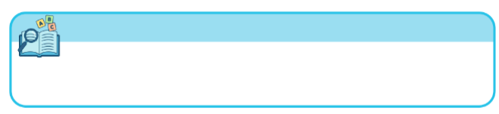

Plan de la séance
Réservé à l’enseignant
Rappel des mots de vocabulaire.
Jeux de vocabulaire.
2. Activité 2
Faire des phrases avec des mots de vocabulaire.
Activités sur livret

Slide 24



Maintenant, on va faire des phrases avec les mots de vocabulaire. Observez ces images. Qui veut dire une phrase ?
École
Lire
Histoire

Slide 25
Voici une phrase correcte : À l’école, je lis des histoires.
À l’école, je lis des histoires.

Slide 26
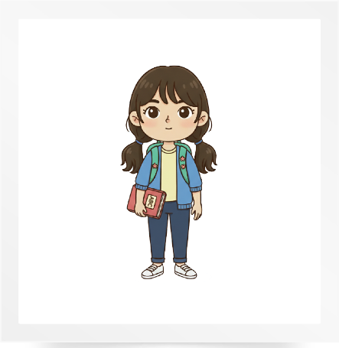


Observez ces images. Qui veut dire une phrase ?
Élève
Un bonnet
Violet

Slide 27

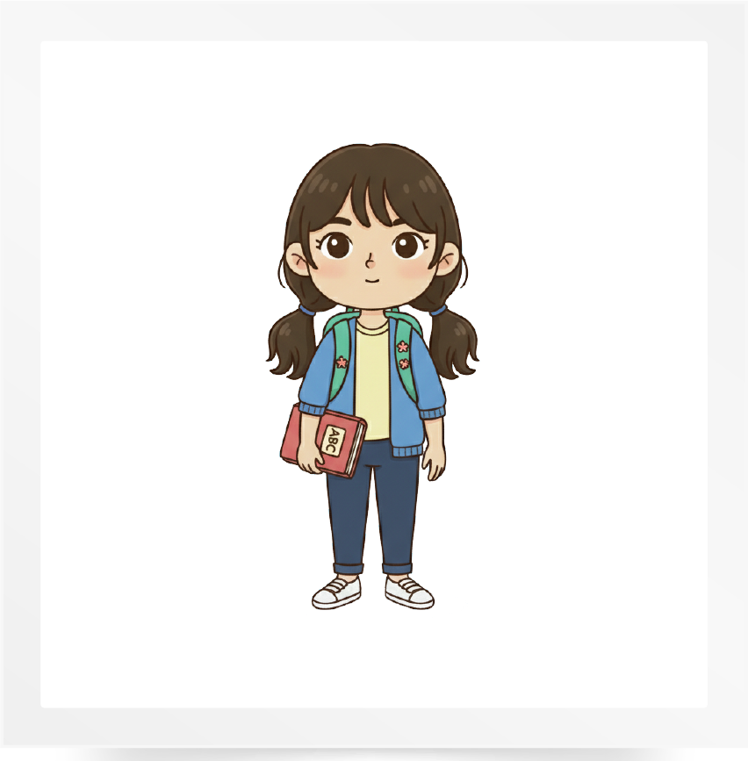


Voici une phrase correcte : L’élève porte un bonnet violet.
L’ élève porte un bonnet violet.

Slide 28


Observez ces images. Qui veut dire une phrase ?
Dessine
Le drapeau

Slide 29
Voici une phrase correcte : Je dessine le drapeau du Maroc.
Je dessine le drapeau du Maroc.

Slide 30
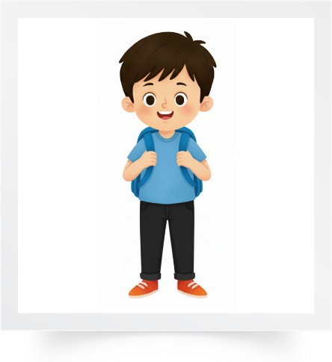

Observez ces images. Qui veut dire une phrase ?
Un élève
Le couloir

Slide 31
Voici une phrase correcte : L’élève est dans le couloir.
L’élève est dans le couloir

Slide 32


Plan de la séance
Réservé à l’enseignant (e)
Rappel des mots de vocabulaire.
Jeux de vocabulaire.
Faire des phrases avec des mots de vocabulaire.
3. Activités de vocabulaire sur livret
Activités sur livret

Slide 33
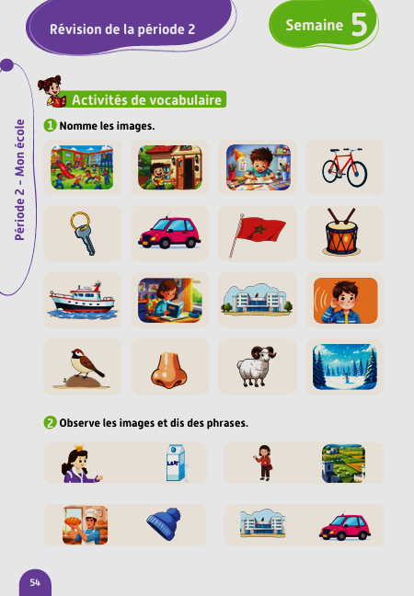
Ouvrez le livret à la page 54. Vous allez faire cette activité à l’oral avec votre camarade.

Slide 34

À tour de rôle : l’un montre une image, l’autre dit le mot. Je passe entre les rangs pour vous aider.
1
Je montre l’image
2
Je dis le mot

Slide 35

La séance d’aujourd’hui est terminée.

